Slide 1
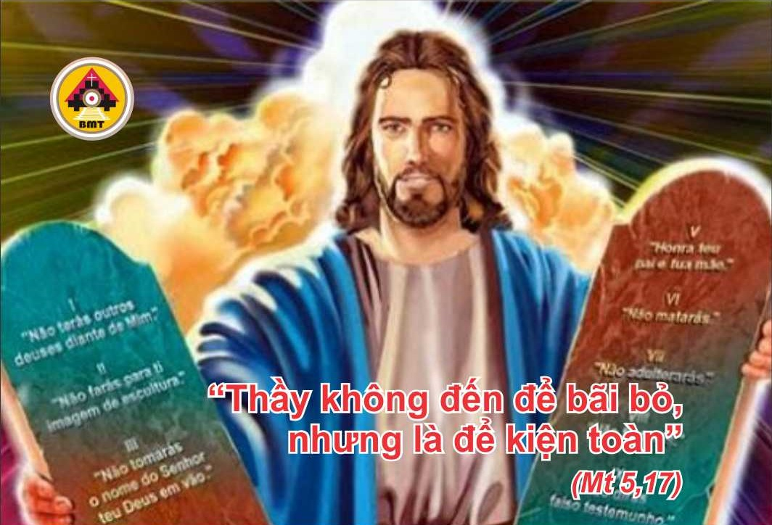

THỨ TƯ TUẦN III MÙA CHAY NĂM A

Slide 2
Ca Nhập Lễ
Xin Chúa hướng dẫn tôi bước theo lời răn của Chúa, xin đừng để điều gian ác nào thống trị trong mình tôi..

Slide 3

Bài Đọc 1: Ðnl 4, 1. 5-9
“Các ngươi hãy tuân giữ các giới răn và đem thực hành bằng việc làm”.
Trích Sách Đệ Nhị Luật.

Slide 4
Đáp Ca
Tv 147, 12-13. 15-16. 19-20
Ðáp: Giêrusalem hỡi, hãy ngợi khen Chúa .

Slide 5
Câu Xướng Trước Phúc Âm
Chúa phán: “Ta không muốn kẻ gian ác phải chết, nhưng muốn nó ăn năn sám hối và được sống”.

Slide 6
PHÚC ÂM: Mt 5, 17-19

Slide 7


Slide 8

DÂNG LỄ

Slide 9
CA HIỆP LỄ
Lạy Chúa, Chúa đã chỉ cho tôi biết đường lối trường sinh, Chúa đã cho tôi no đầy hoan hỷ ở trước thiên nhan .

Slide 10
CA KẾT LỄ

Slide 11
THỨ TƯ TUẦN III MÙA CHAY NĂM A

